Slide 1

Vendredi 24 janvier 2025 à Misérieux
La Commission Départementale Running a le plaisir de vous accueillir à l’occasion de la remise des récompenses des Challenges de l’Ain et de la Montagne 2024

Slide 2
Lauréats 2024 pour le challenge
MONTAGNE
Féminines

Slide 3
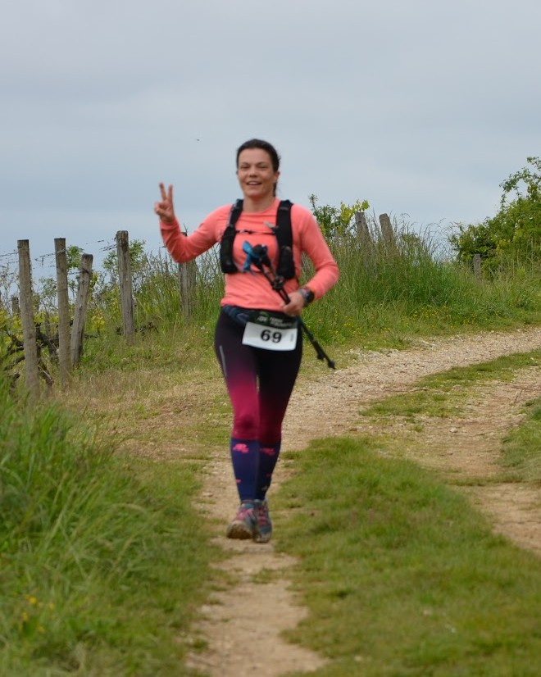
10ème Glwadys GUILLET
2140 points : 8 courses

Slide 4
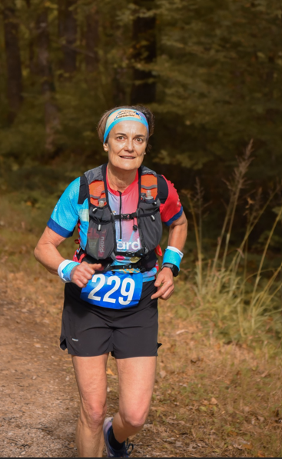
²
9ème Sylvie SEGERAL
2225 points : 8 courses

Slide 5
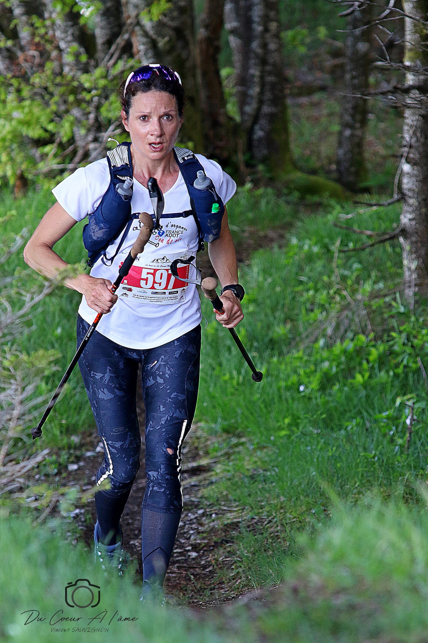
²
8ème Aurélie MACE
2291 points : 6 courses
  2 x 1ère
  1 x 3ème
  2 x top 5
  1 x top 10

Slide 6
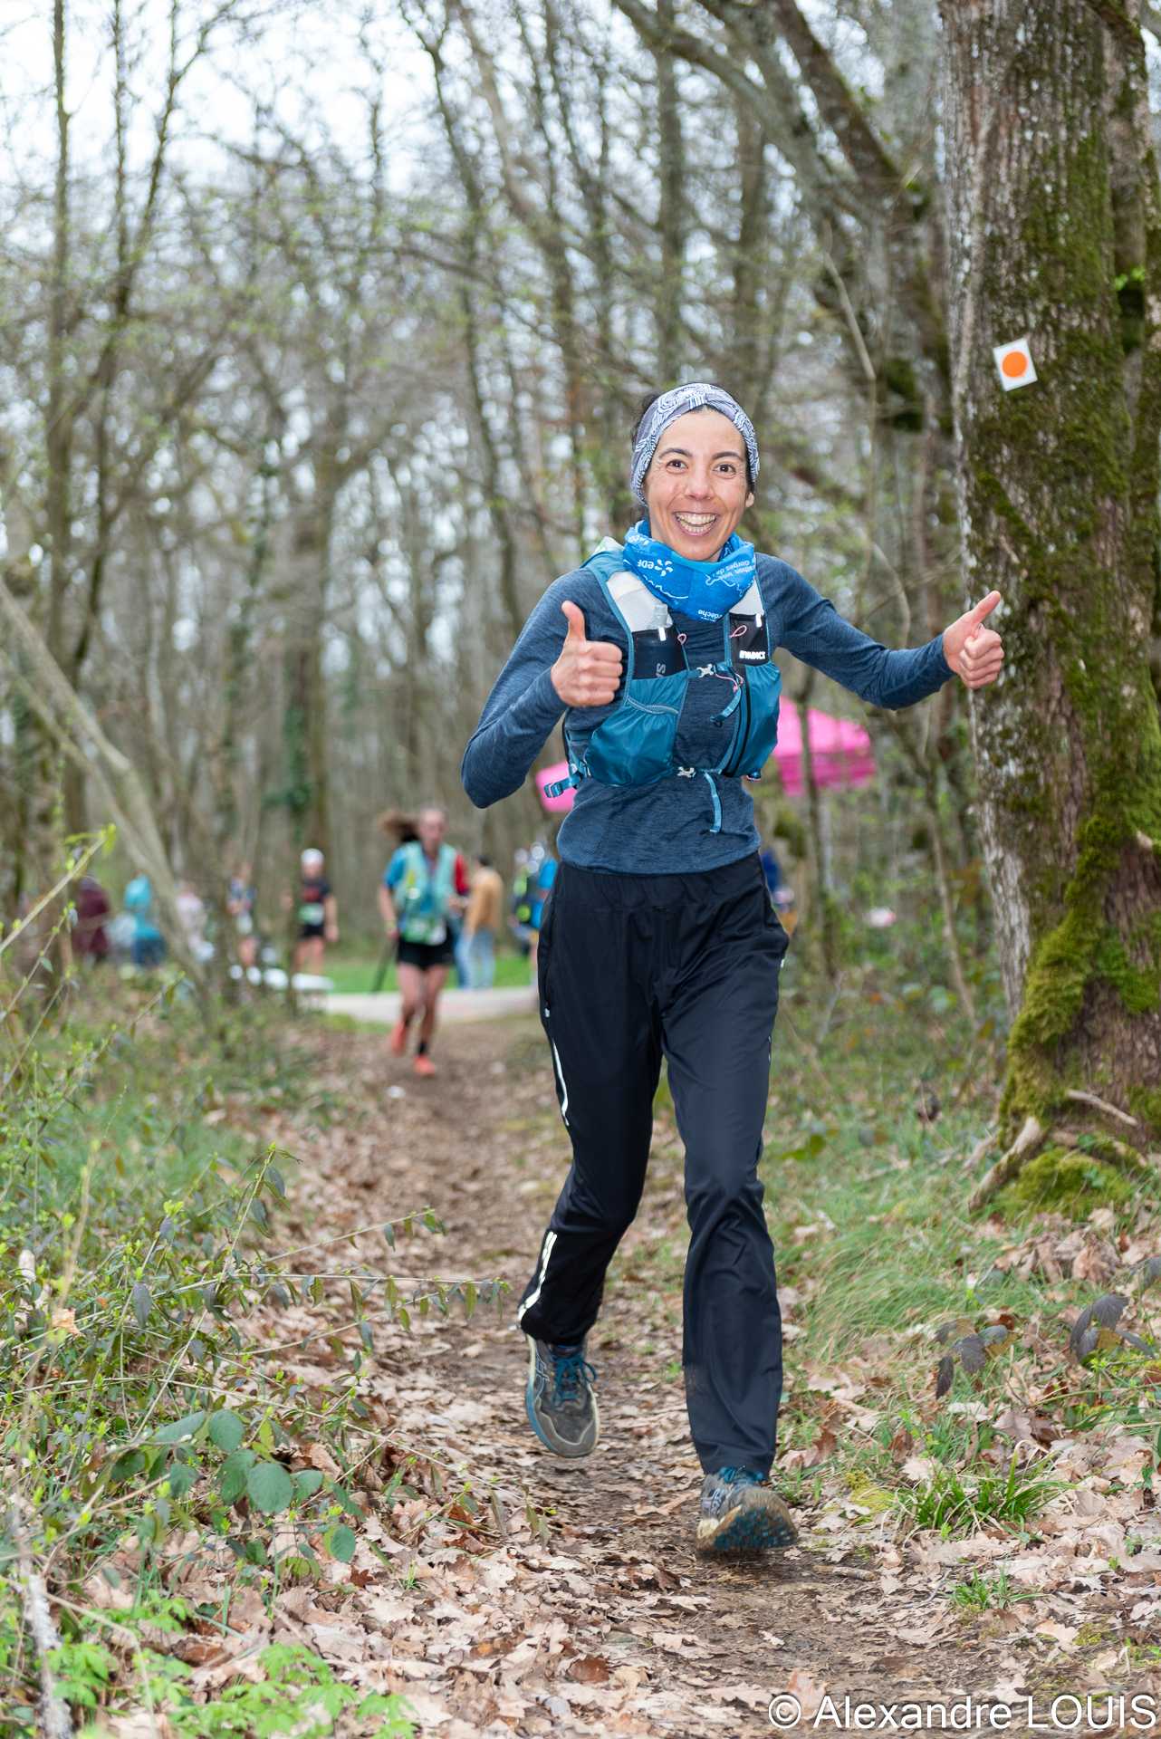
7ème Raquel DIH GARCIA
2471 points : 8 courses
  1 x 2ème
  1 x 3ème
  1 x top 10

Slide 7
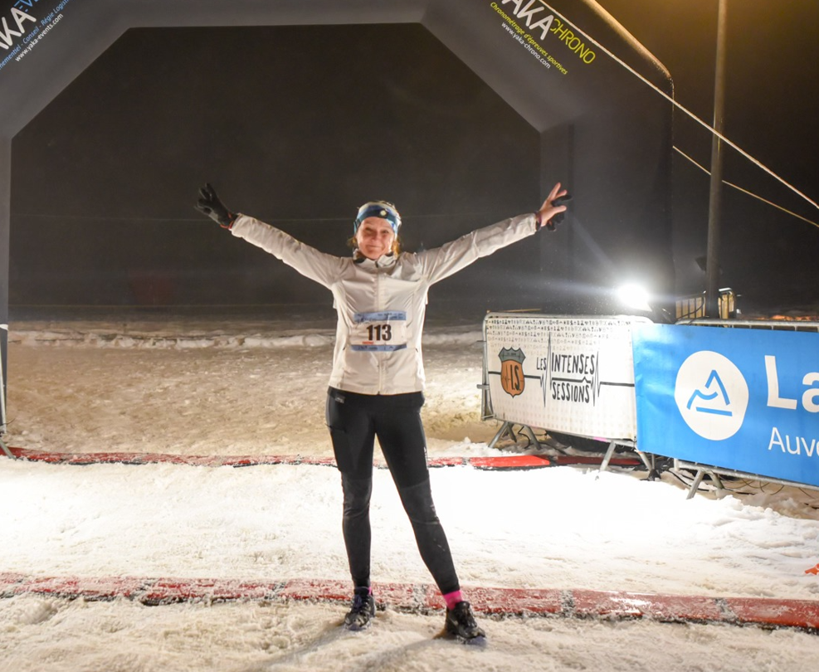
6ème Fabienne EMARD
3184 points : 13 courses

Slide 8
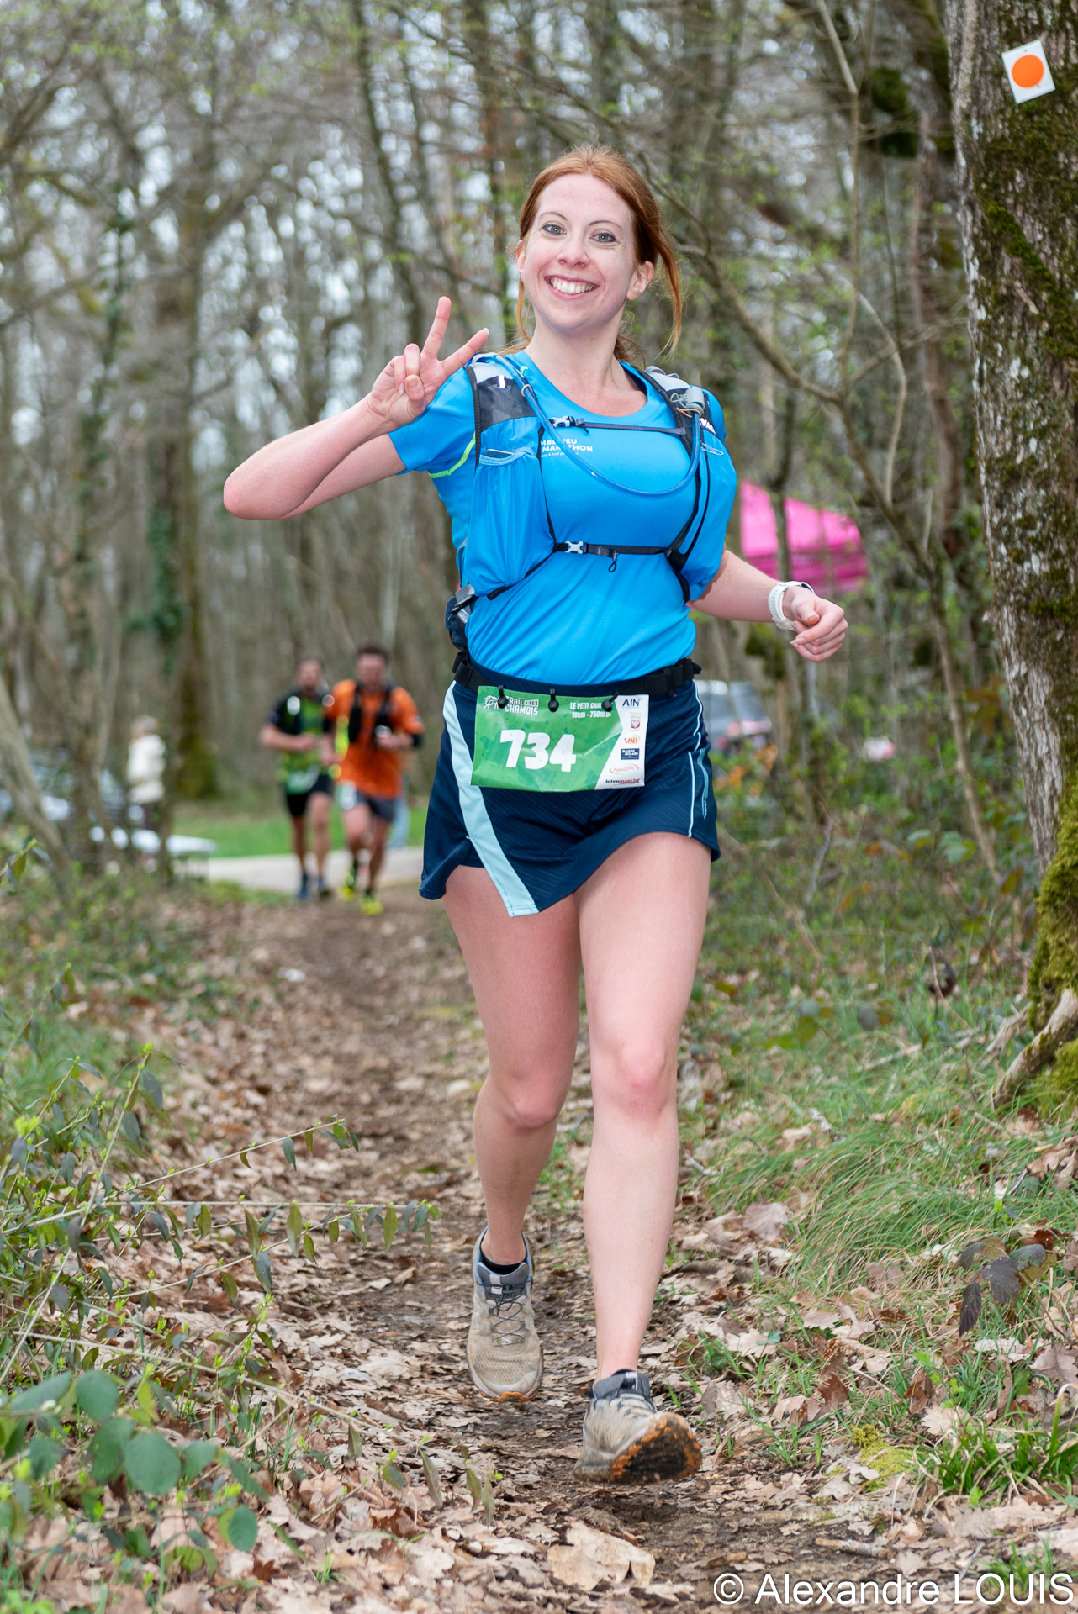
5ème Justine DENIS
(Ambérieu Marathon)
3765 points : 12 courses
  2 x 3ème
  4 x top 5
  5 x top 10

Slide 9
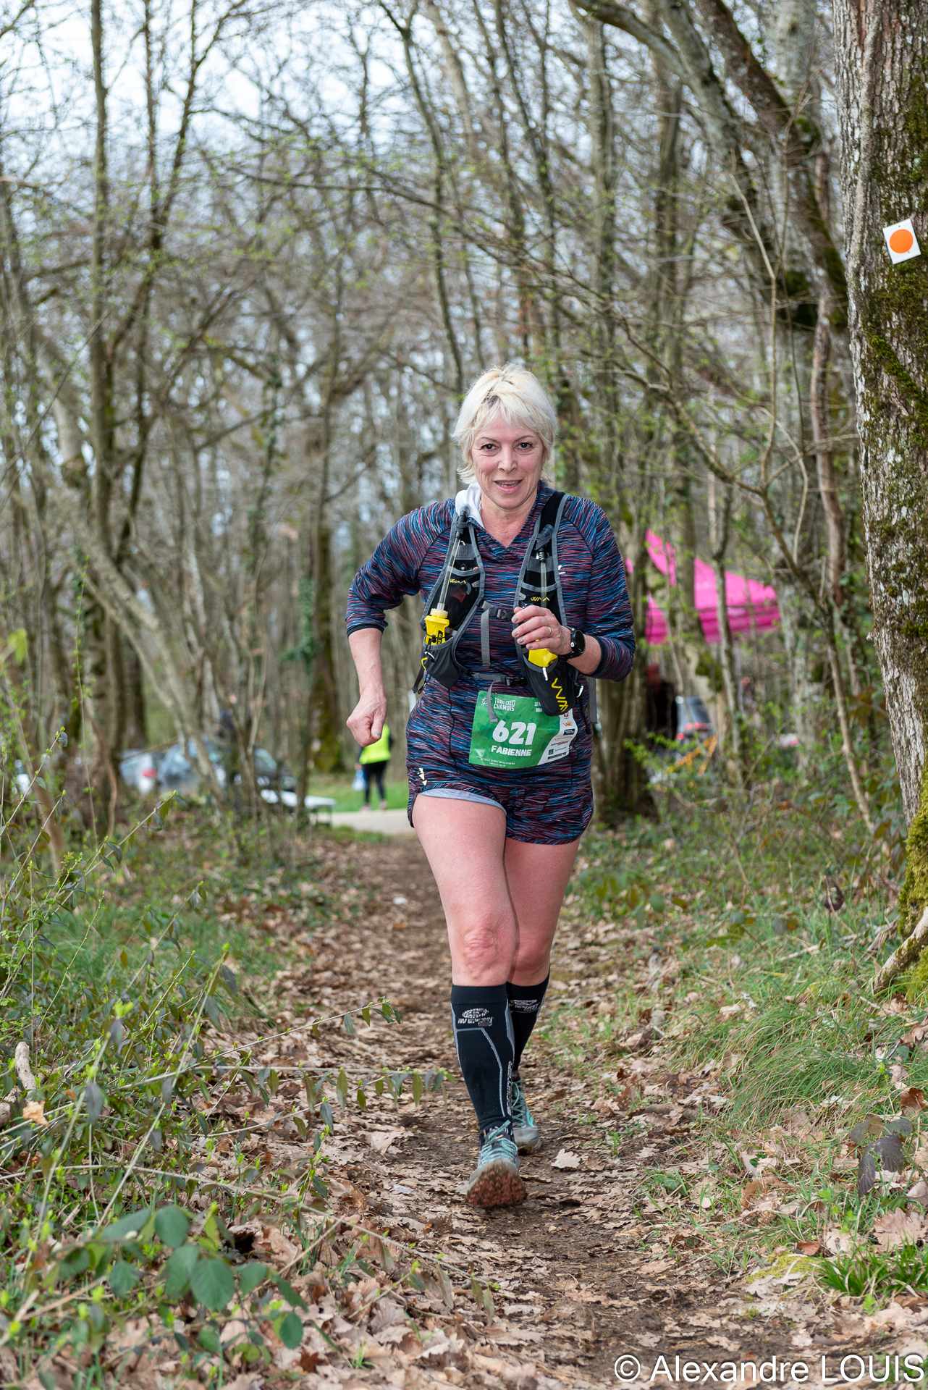
4ème Fabienne DUCHENE
4530 points : 17 courses

Slide 10
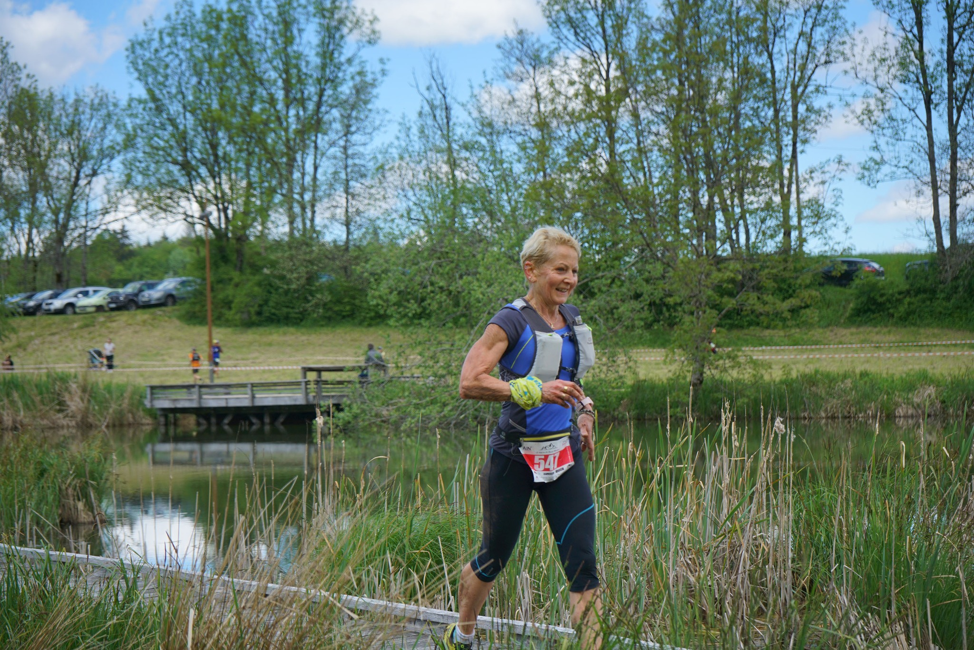
3ème Nicole JOSEPH
5194 points : 18 courses
  1 x top 5
  7 x top 10

Slide 11
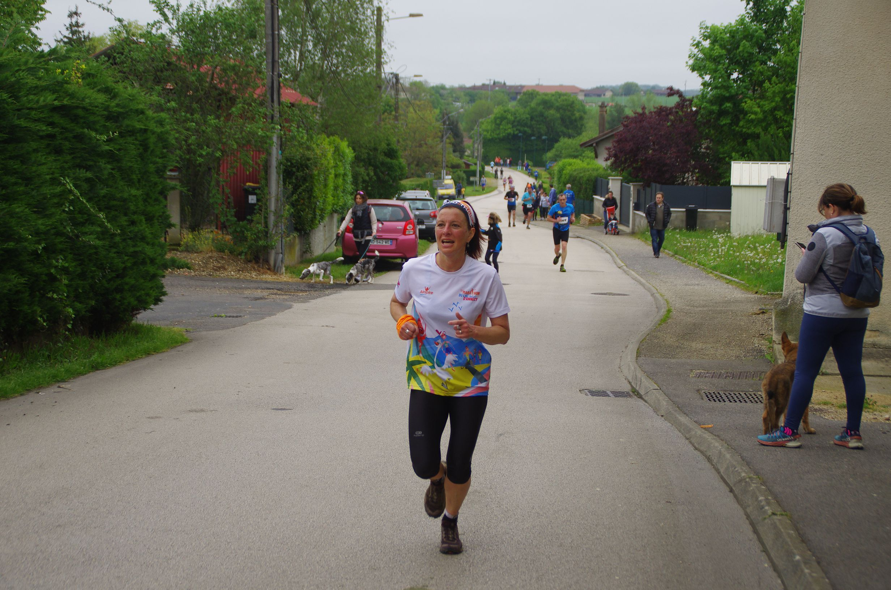
2ème Raffaella CASIRAGHI
6412 points : 20 courses
  3 x 2ème
  2 x 3ème
  3 x top 5
  9 x top 10

Slide 12
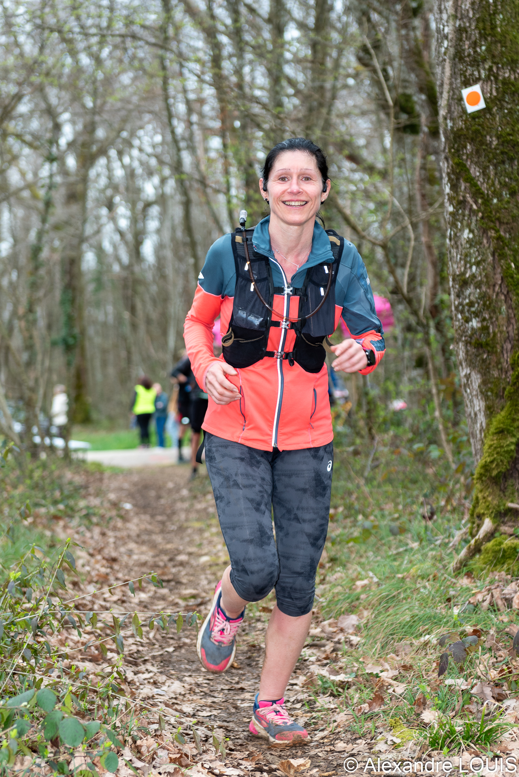
7
1ère Anne MARILLET
6590 points : 21 Courses
  2 x 2ème
  1 x 3ème
  7 x top 5
  9 x top 10

Slide 13
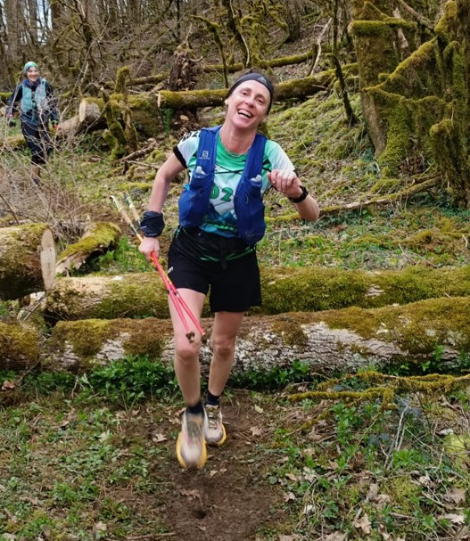
7
1ère M3 Anne DANIEL
1912 points : 6 Courses
  1 x 2ème
  2 x top 5
  1 x top 10

Slide 14
Lauréats 2024 pour le challenge
MONTAGNE
Masculins

Slide 15
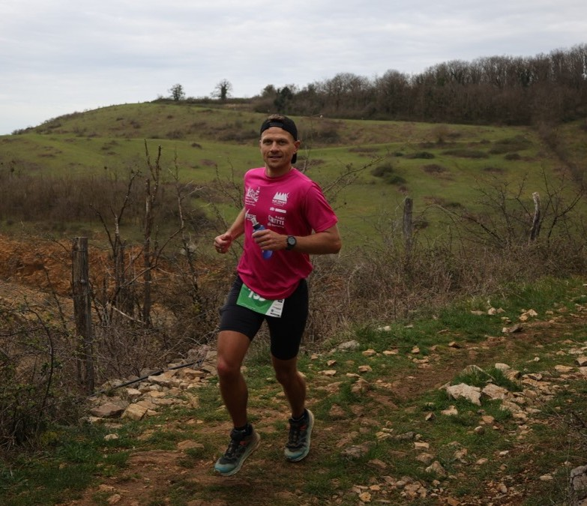
10ème Damien REVELU
2987 points : 10 courses
  2 x top 5
  4 x top 10

Slide 16
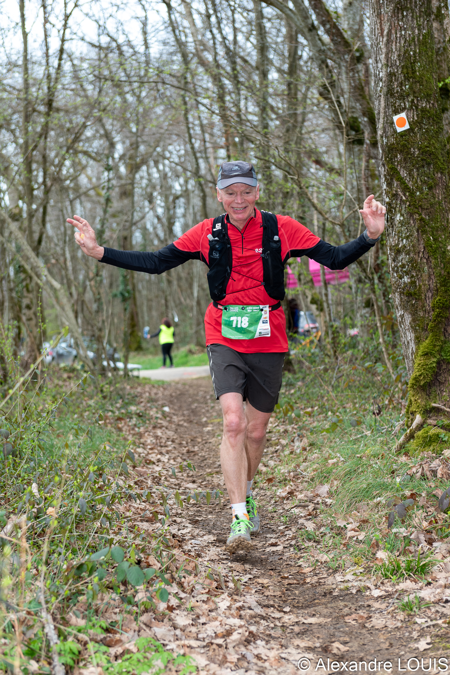
9ème Jean Claude CHAMPIER
3121 points : 16 courses

Slide 17
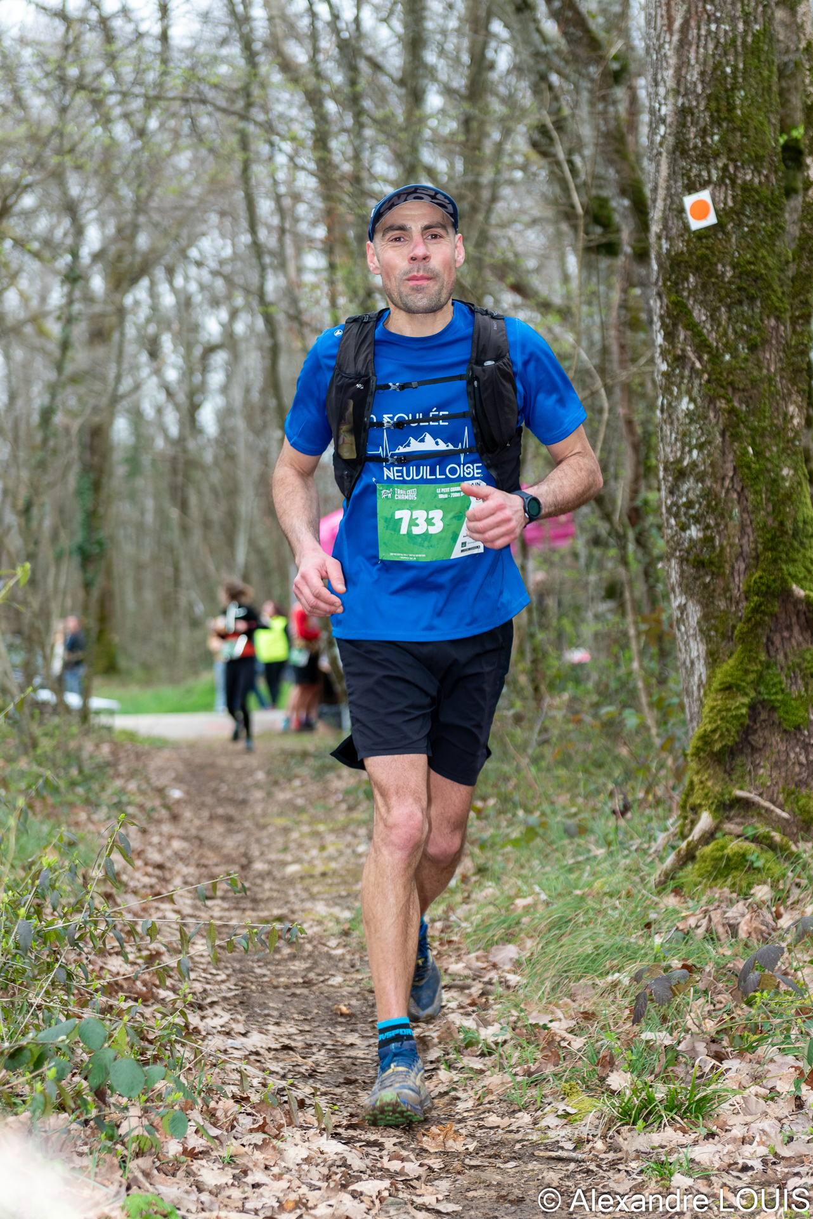
8ème Christophe RIBOT
(Ambérieu Marathon)
3221 points : 11 courses
  3 x 3ème
  1 x top 5
  3 x top 10

Slide 18
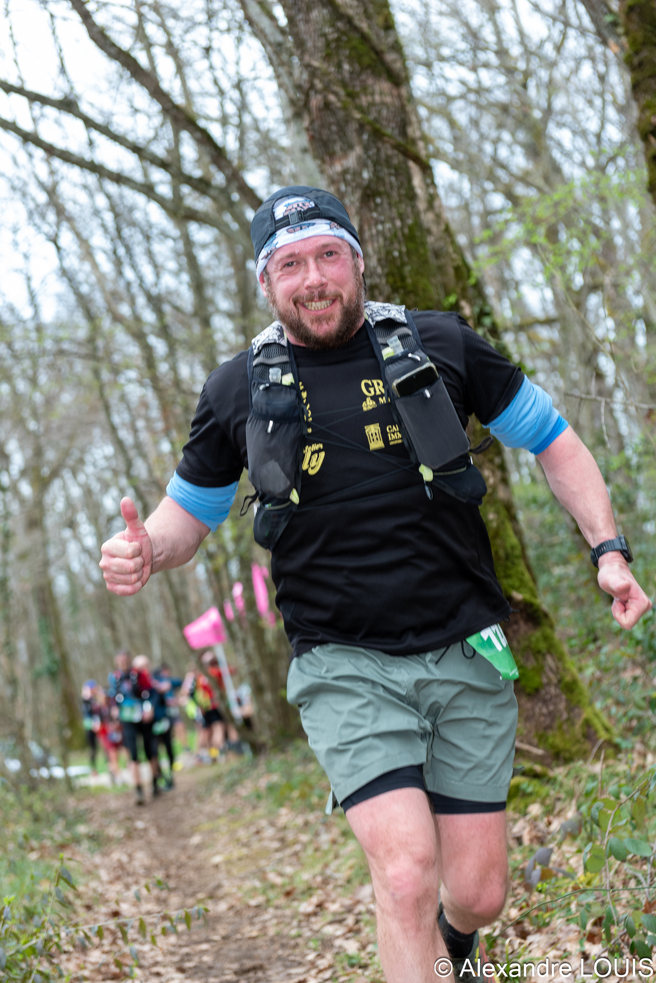
7ème Nicolas PERRET
3522 points : 17 courses

Slide 19
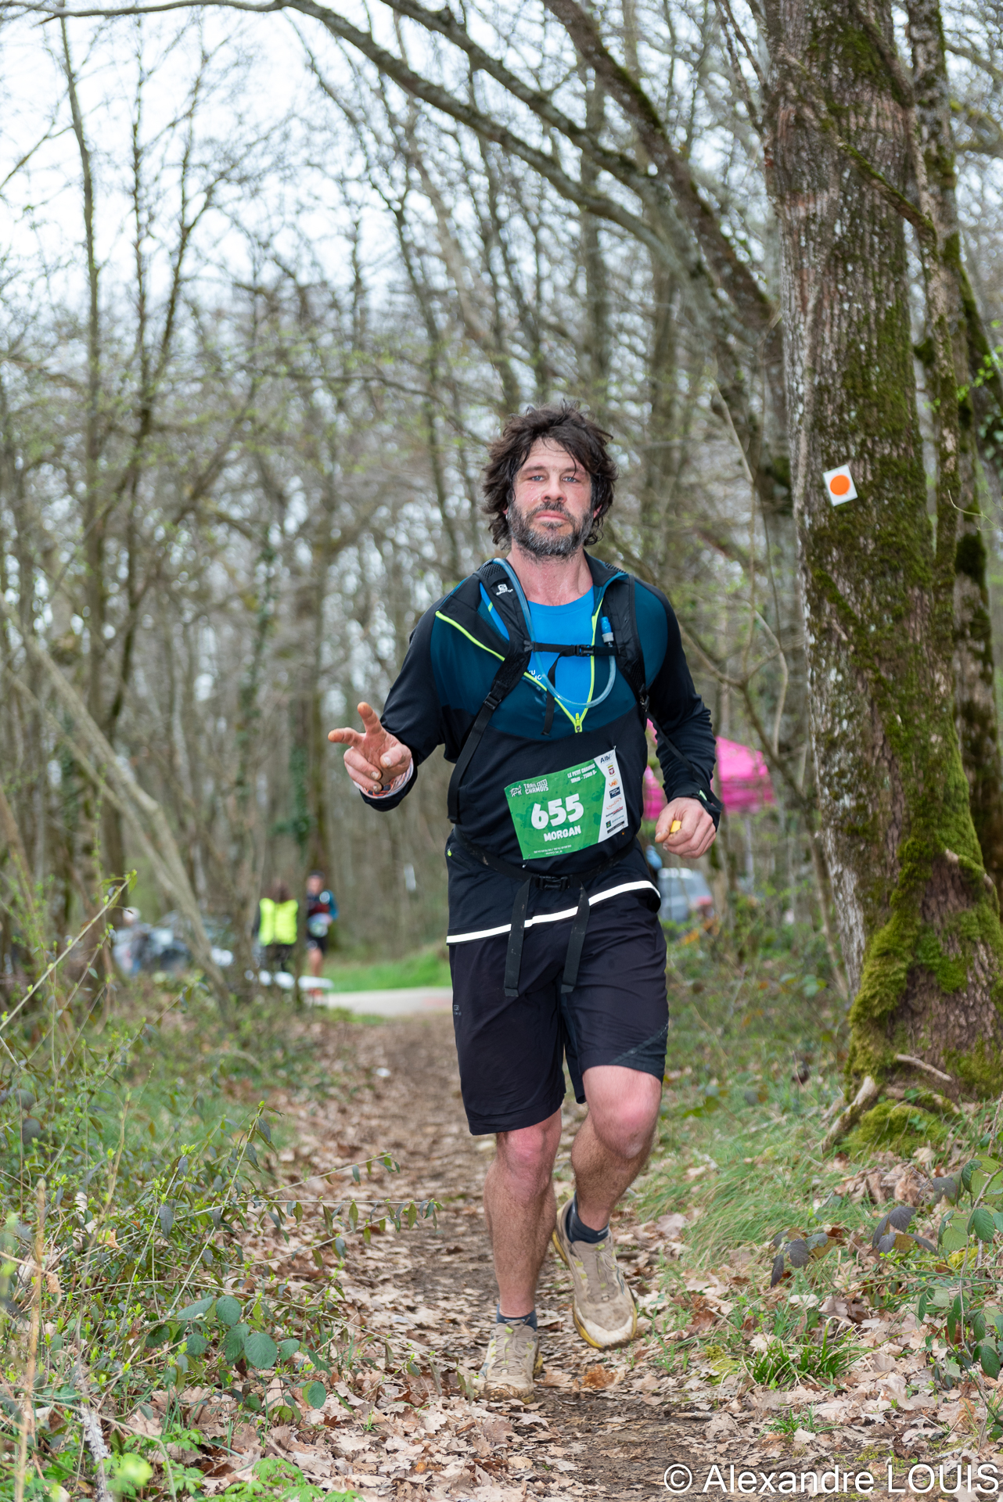
6ème Morgan CHANUT
(Ambérieu Marathon)
3850 points : 14 courses

Slide 20
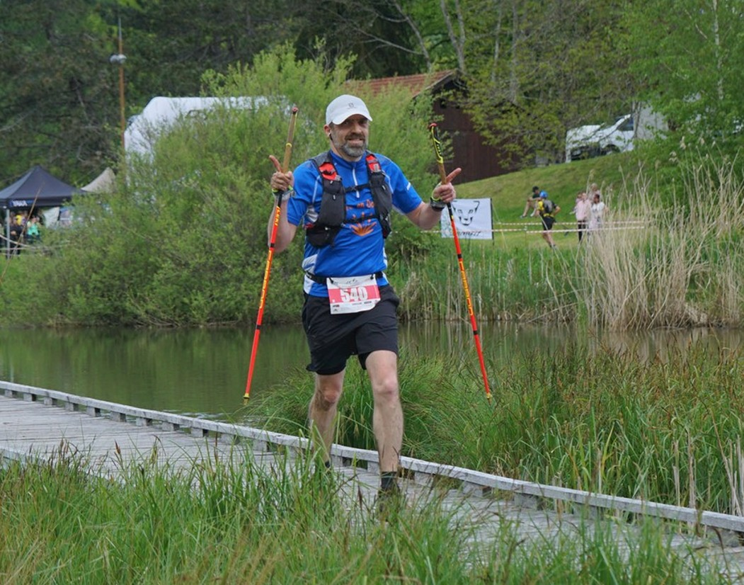
5ème Jean Christophe CORMORECHE
4611 points : 19 courses

Slide 21
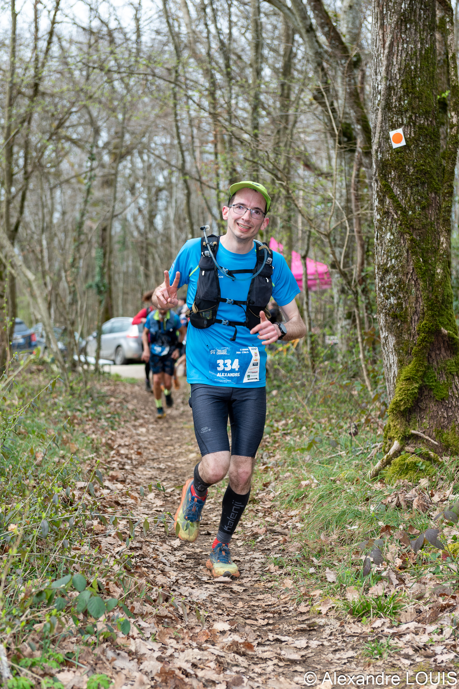
4ème Alexandre VATIN
(Ambérieu Marathon)
5043 points : 18 courses
  2 x top 10

Slide 22
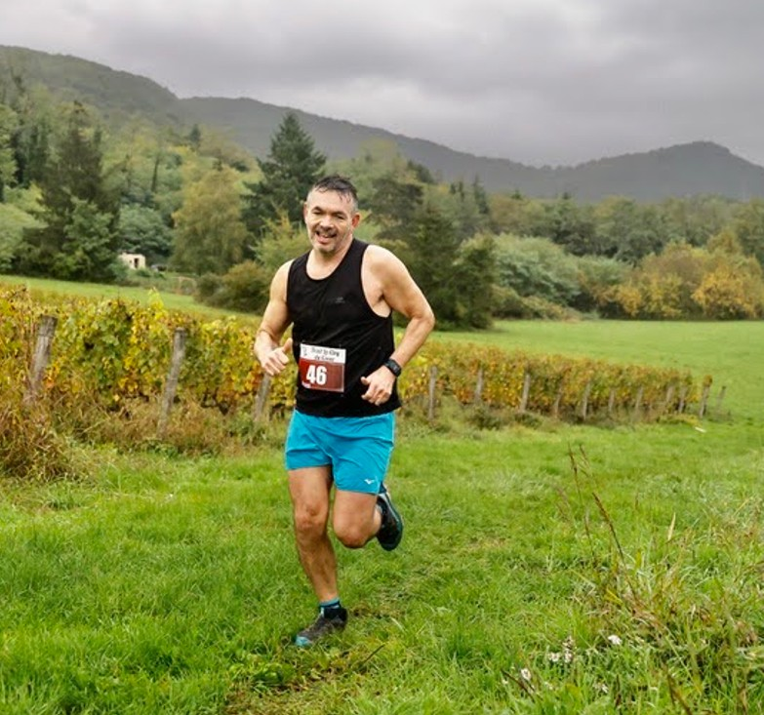
3ème Thierry MARTIN
(Ambérieu Marathon)
5503 points : 21 courses

Slide 23
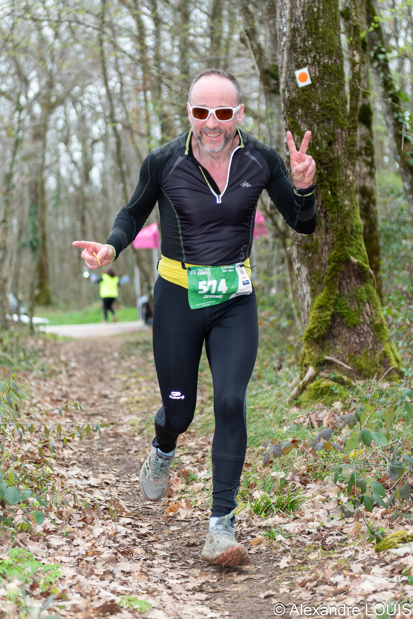
2ème Jérôme DUFOUR
6222 points : 23 courses
  1 x top 10

Slide 24
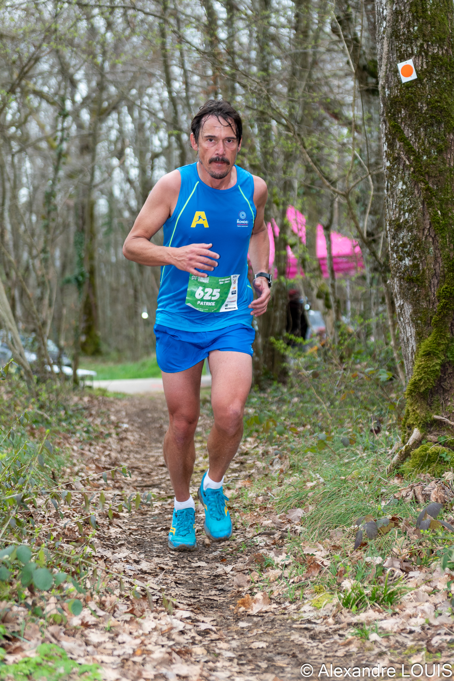
1er Patrice DONCQUE
(Ambérieu Marathon)
6597 points : 24 courses
  2 x top 10

Slide 25
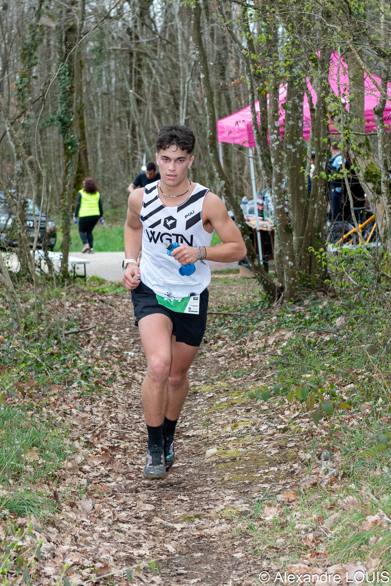
1er Espoir Hugo NIETTO
1717 points : 6 courses
  1 x top 10

Slide 26
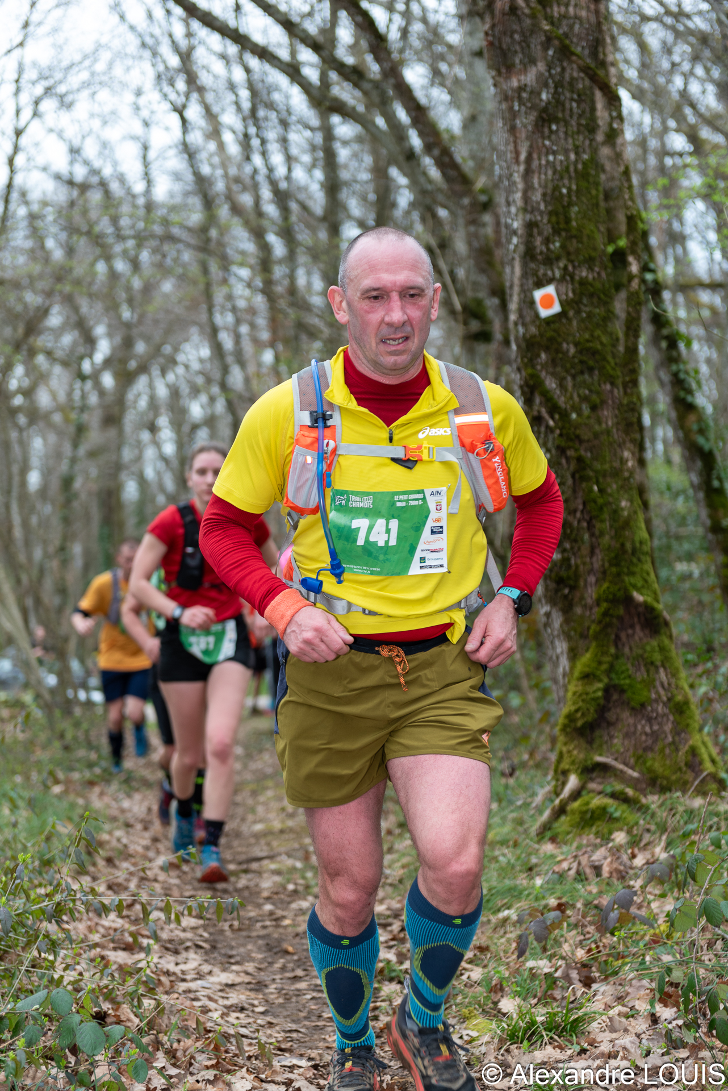
1er M3 Frédéric LEBEAUX
2123 points : 9 courses

Slide 27
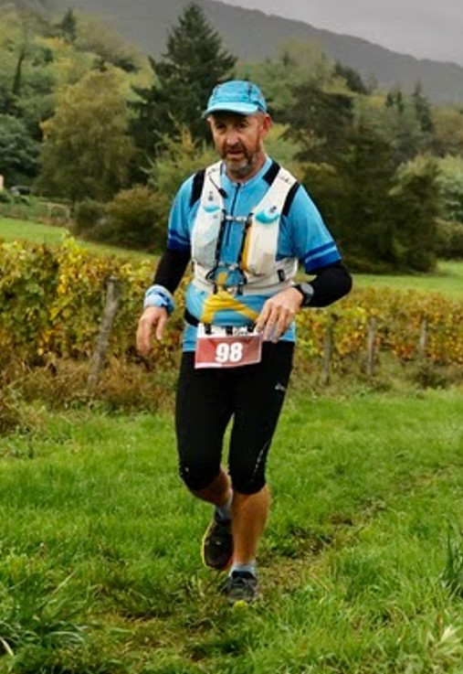
1er M4 Fabien LAURENT
(Ambérieu Marathon)
1400 points : 6 courses

Slide 28
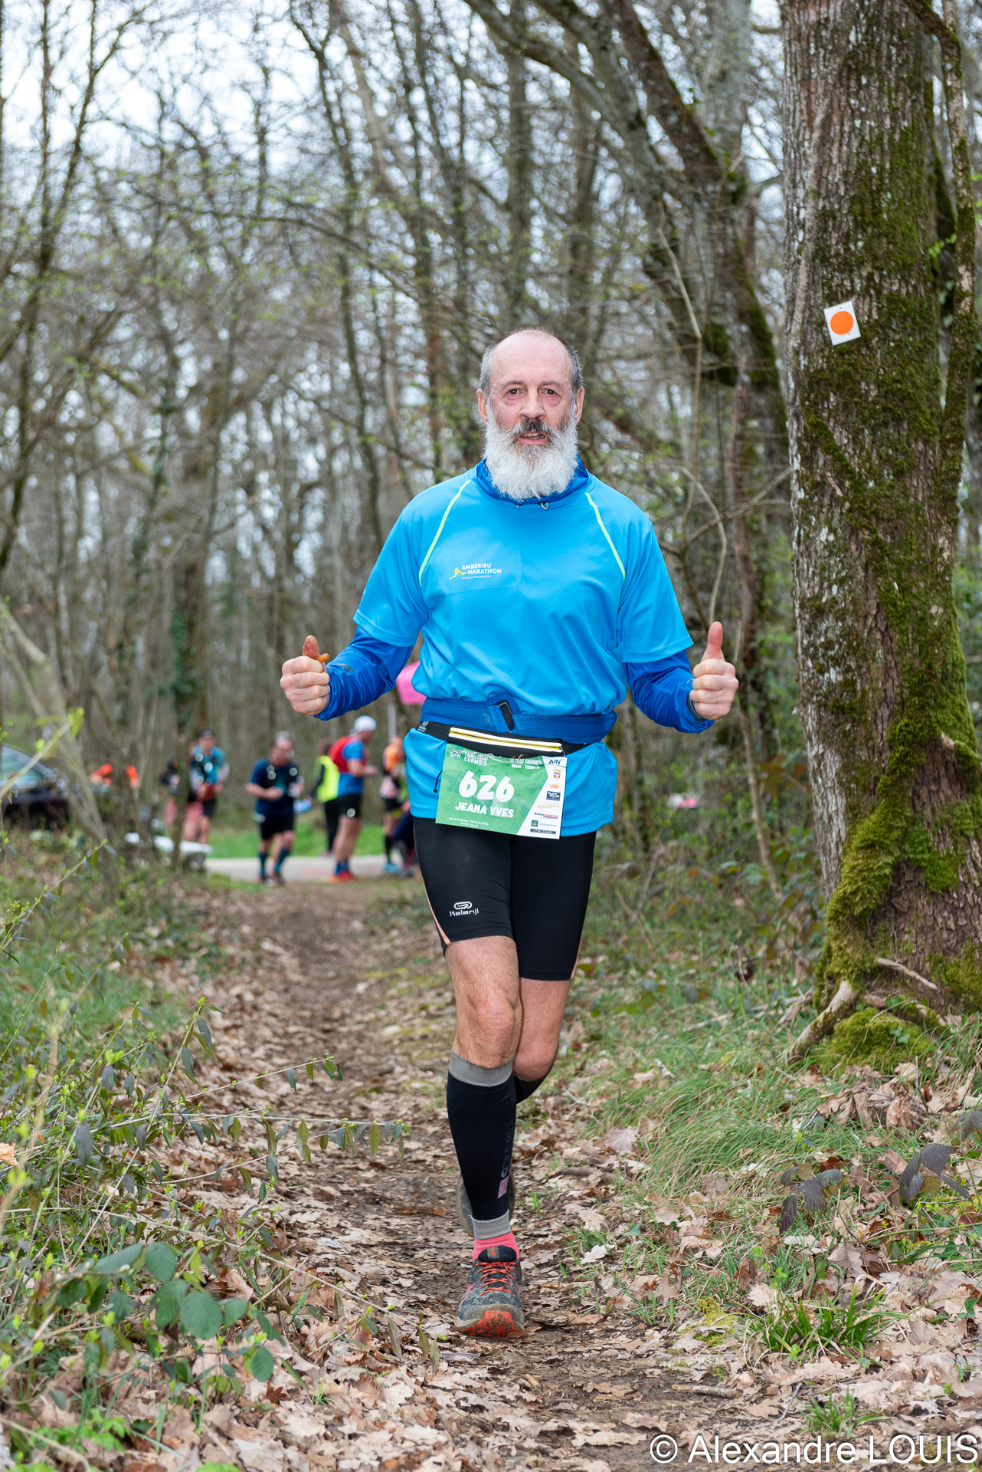
1er M5 Jean Yves LANNUZEL
(Ambérieu Marathon)
2495 points : 12 courses

Slide 29
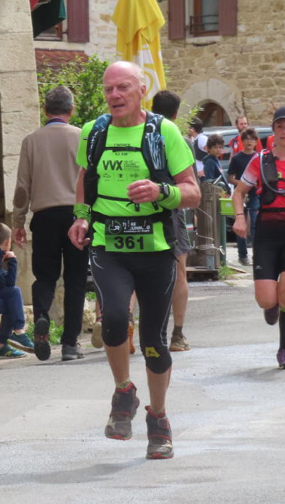
1er M7 Gérard GRILLAT
(Ambérieu Marathon)
1702 points : 9 courses

Slide 30
Lauréats 2024 pour le challenge
DEPARTEMENTAL
Féminines

Slide 31
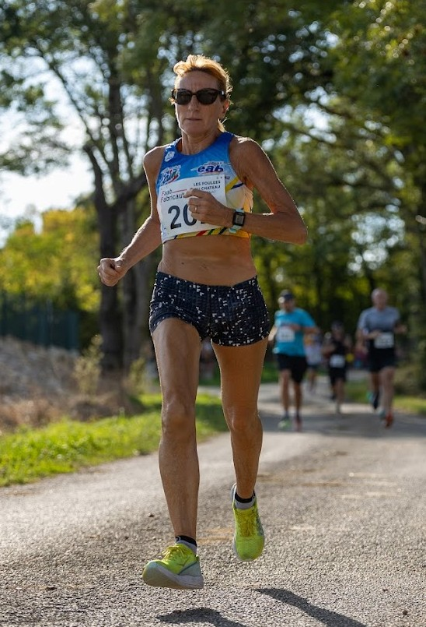
10ème Catherine ANTOINET
(EAB Bourg en Bresse)
304 points : 14 courses
  6 x 3ème
  2 x top 5
  4 x top 10

Slide 32
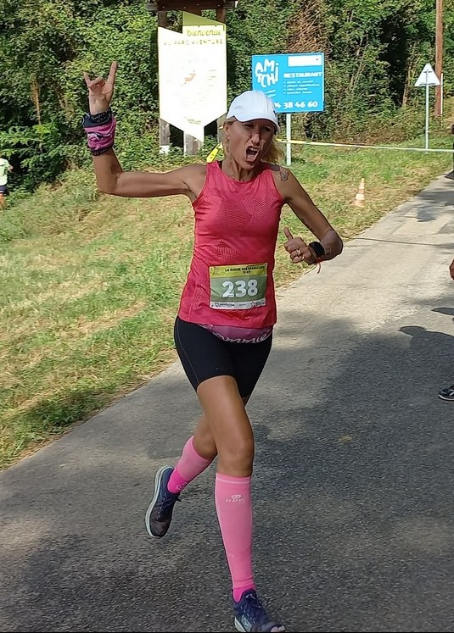
9ème Alexandra FOULHOUX
320 points : 12 courses
  4 x 1ère
  1 x 2ème
  1 x 3ème
  2 x top 5
  4 x top 10

Slide 33
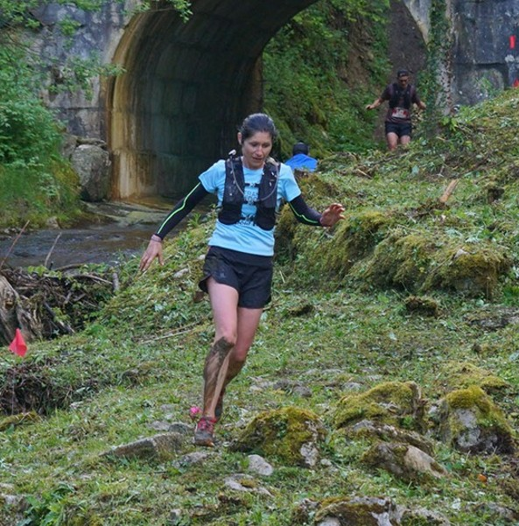
8ème Anne MARILLET
343 points : 20 courses
  2 x 2ème
  1 x 3ème
  7 x top 5
  9 x top 10

Slide 34
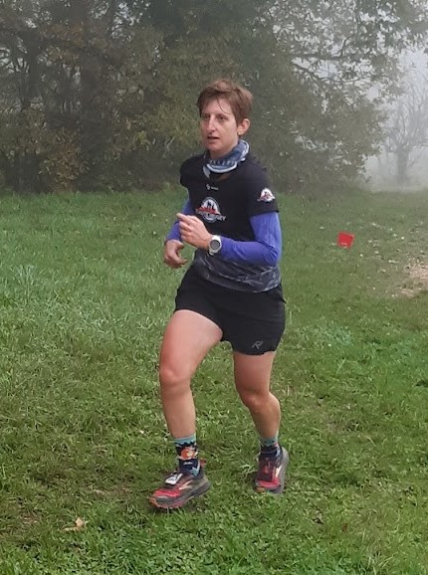
7ème Ludivine FULGET
348 points : 15 courses
  1 x 1ère
  8 x 2ème
  3 x 3ème
  1 x top 5
  1 x top 10

Slide 35
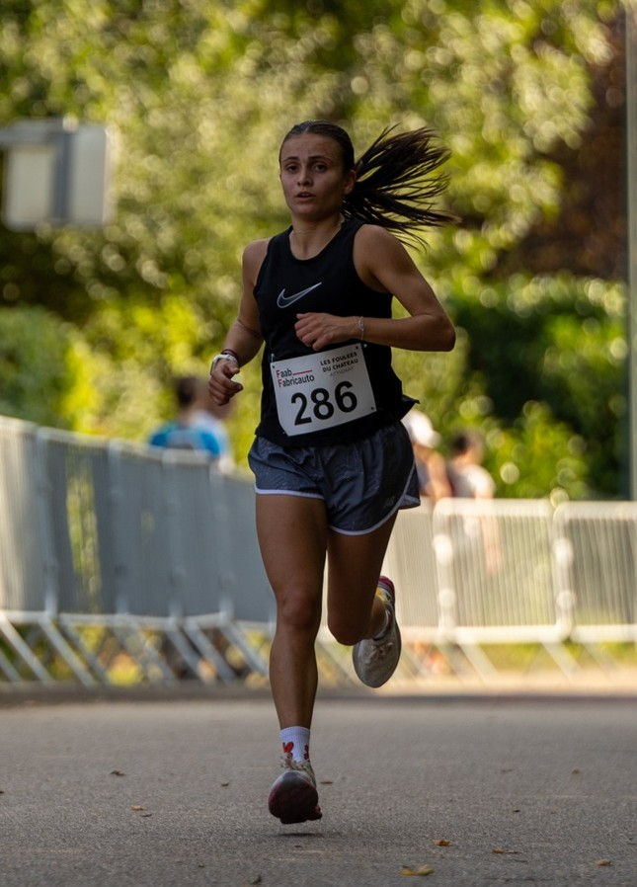
6ème Madison DURAND
394 points : 14 courses
  3 x 1ère
  2 x 2ème
  1 x 3ème
  3 x top 5
  4 x top 10

Slide 36
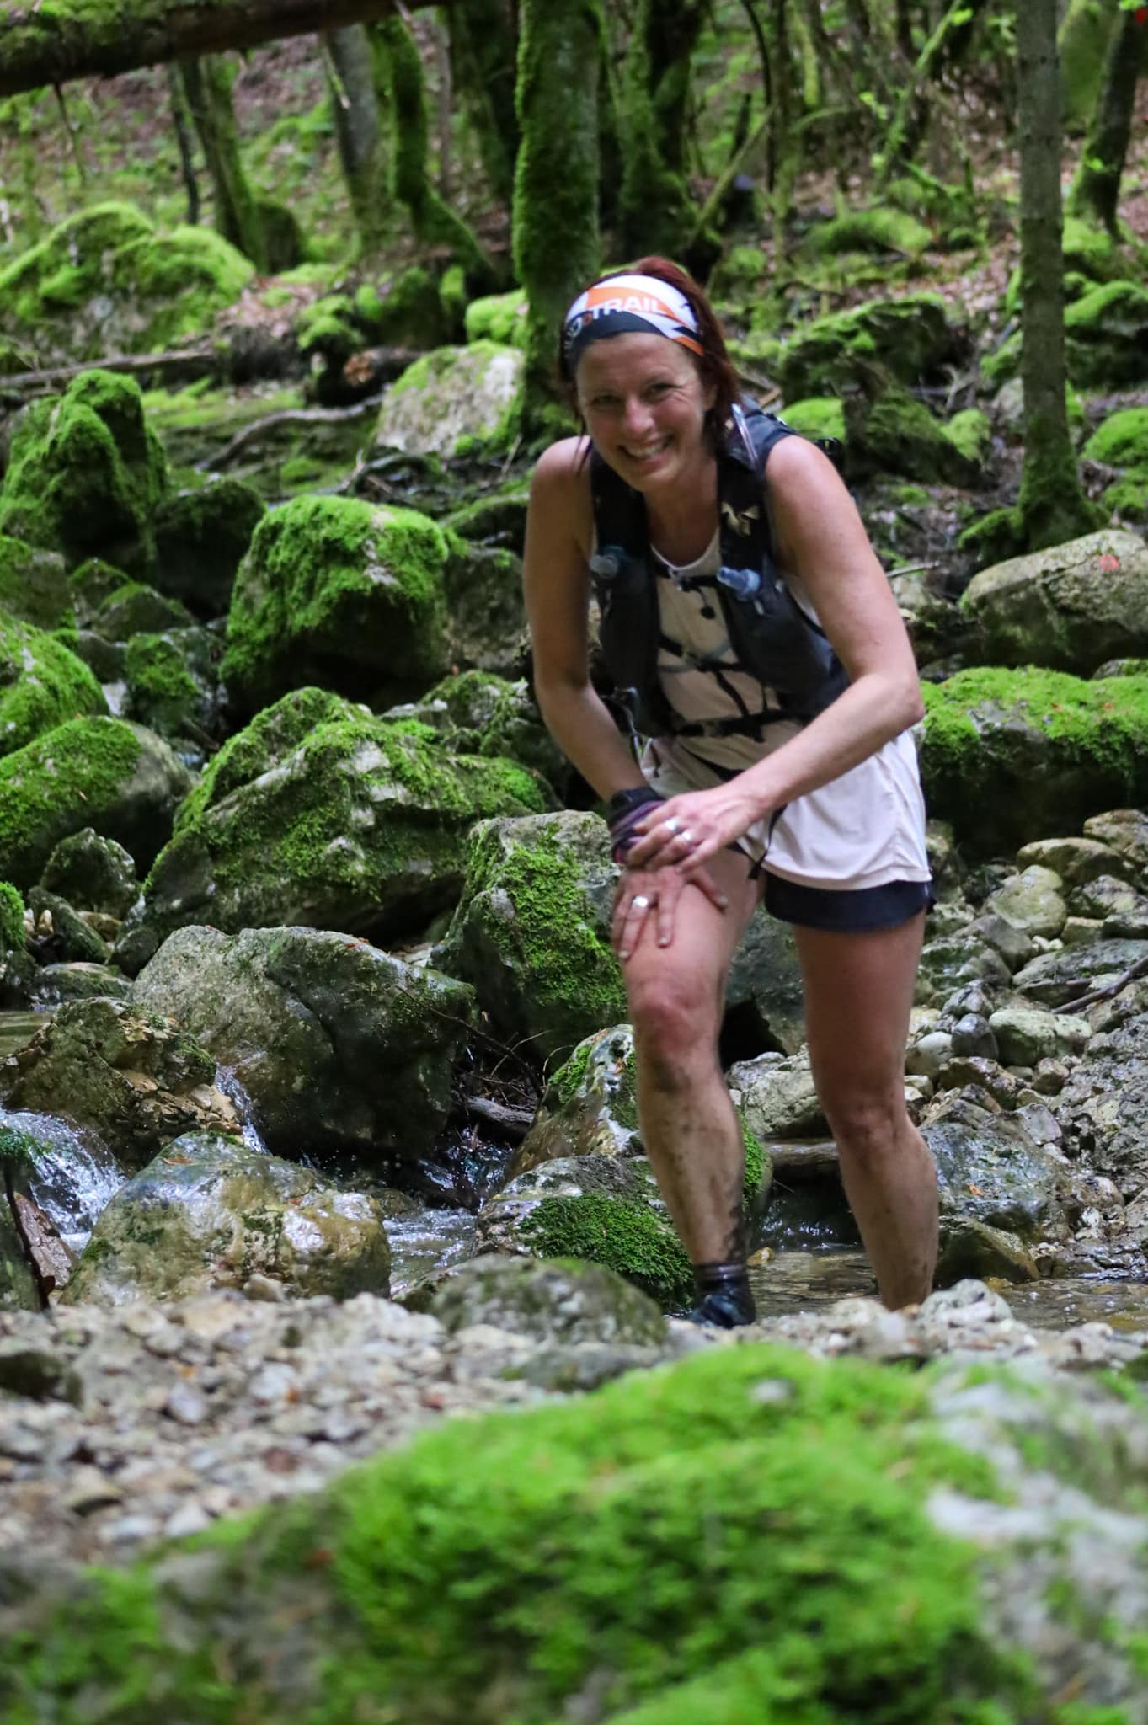
5ème Raffaëlla CASIRAGHI
438 points : 28 courses
  3 x 2ème
  2 x 3ème
  6 x top 5
  13 x top 10

Slide 37
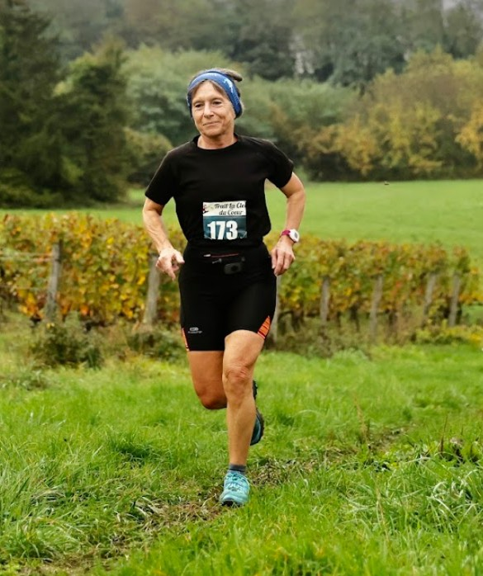
4ème Hélène GIORGETTI
465 points : 33 courses
  2 x 1ère
  1 x 3ème
  3 x top 5
  14 x top 10

Slide 38
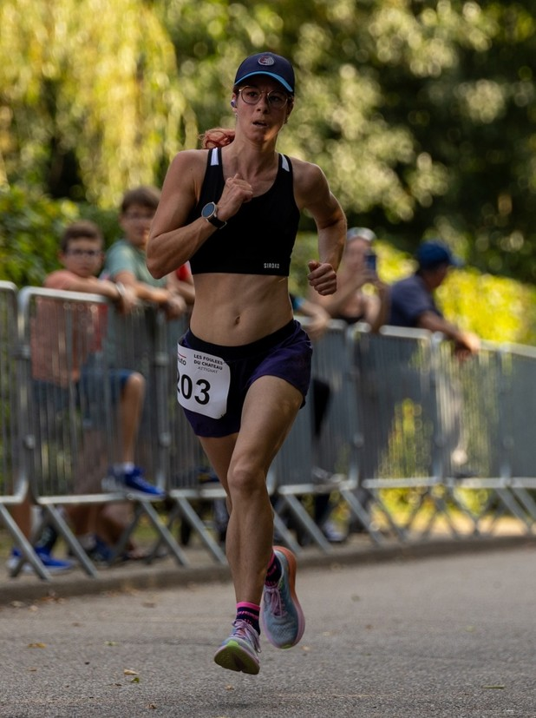
3ème Elise BARBARET
522 points : 19 courses
  6 x 1ère
  3 x 2ème
  4 x 3ème
  4 x Top 5
  2 x Top 10

Slide 39
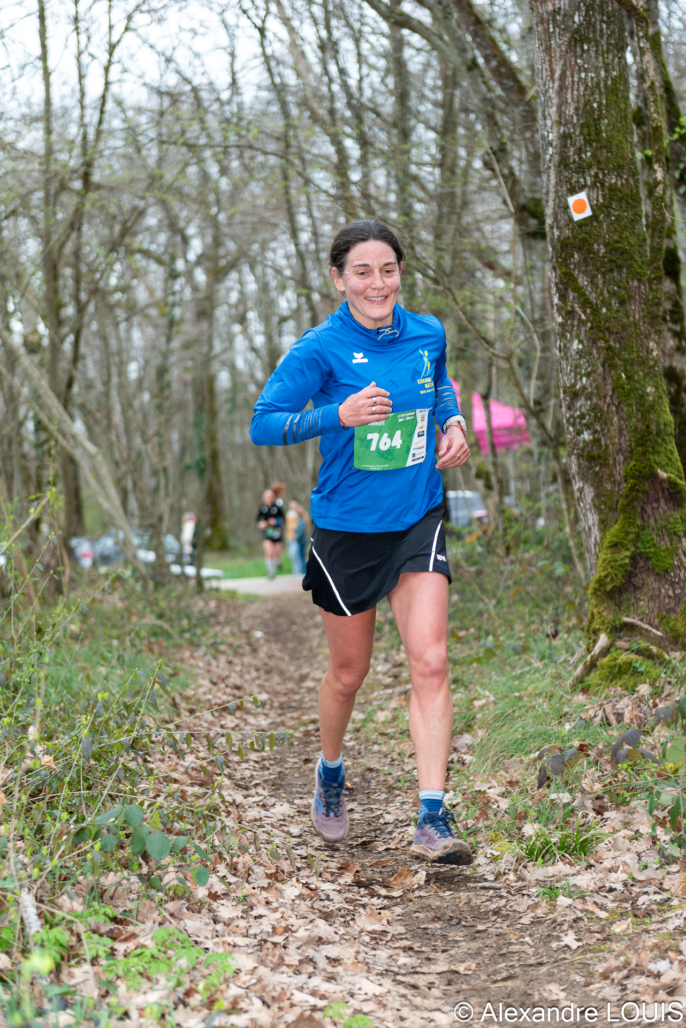
2ème Sylvie COTTET PUINEL
603 points : 23 courses
  2 x 1ère
  4 x 2ème
  3 x 3ème
  3 x top 5
  9 x top 10

Slide 40
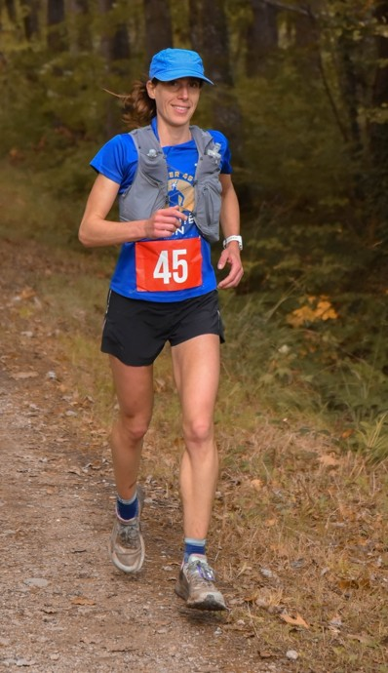
1ère Caroline DELORD
633 points : 13 courses
  10 x 1ère
  1 x 2ème
  1 x 3ème
  1 x top 10

Slide 41
Lauréats 2024 pour le challenge
DEPARTEMENTAL
Masculins

Slide 42
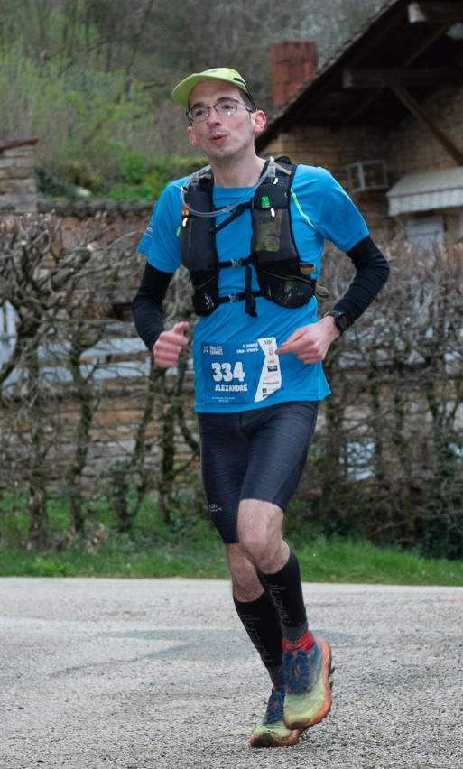
10ème Alexandre VATIN
(Ambérieu Marathon)
170 points : 18 courses
  1 x 1er
  4 x top 5
  5 x top 10

Slide 43
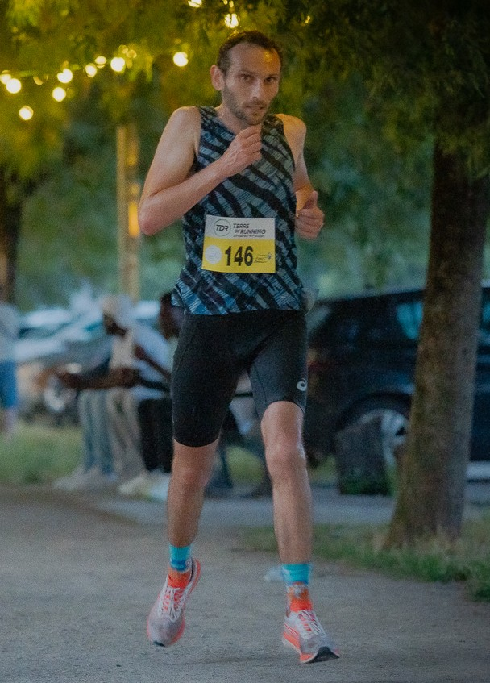
9ème Jérôme MARTIN
181 points : 12 courses
  2 x 2ème
  3 x 3ème
  2 x top 5
  1 x top 10

Slide 44
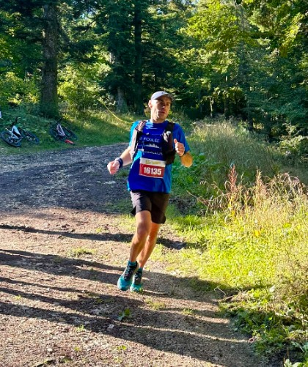
8ème Christophe RIBOT
(Ambérieu Marathon)
195 points : 13 courses
  1 x 2ème
  4 x 3ème
  2 x tops 5
  4 x top 10

Slide 45
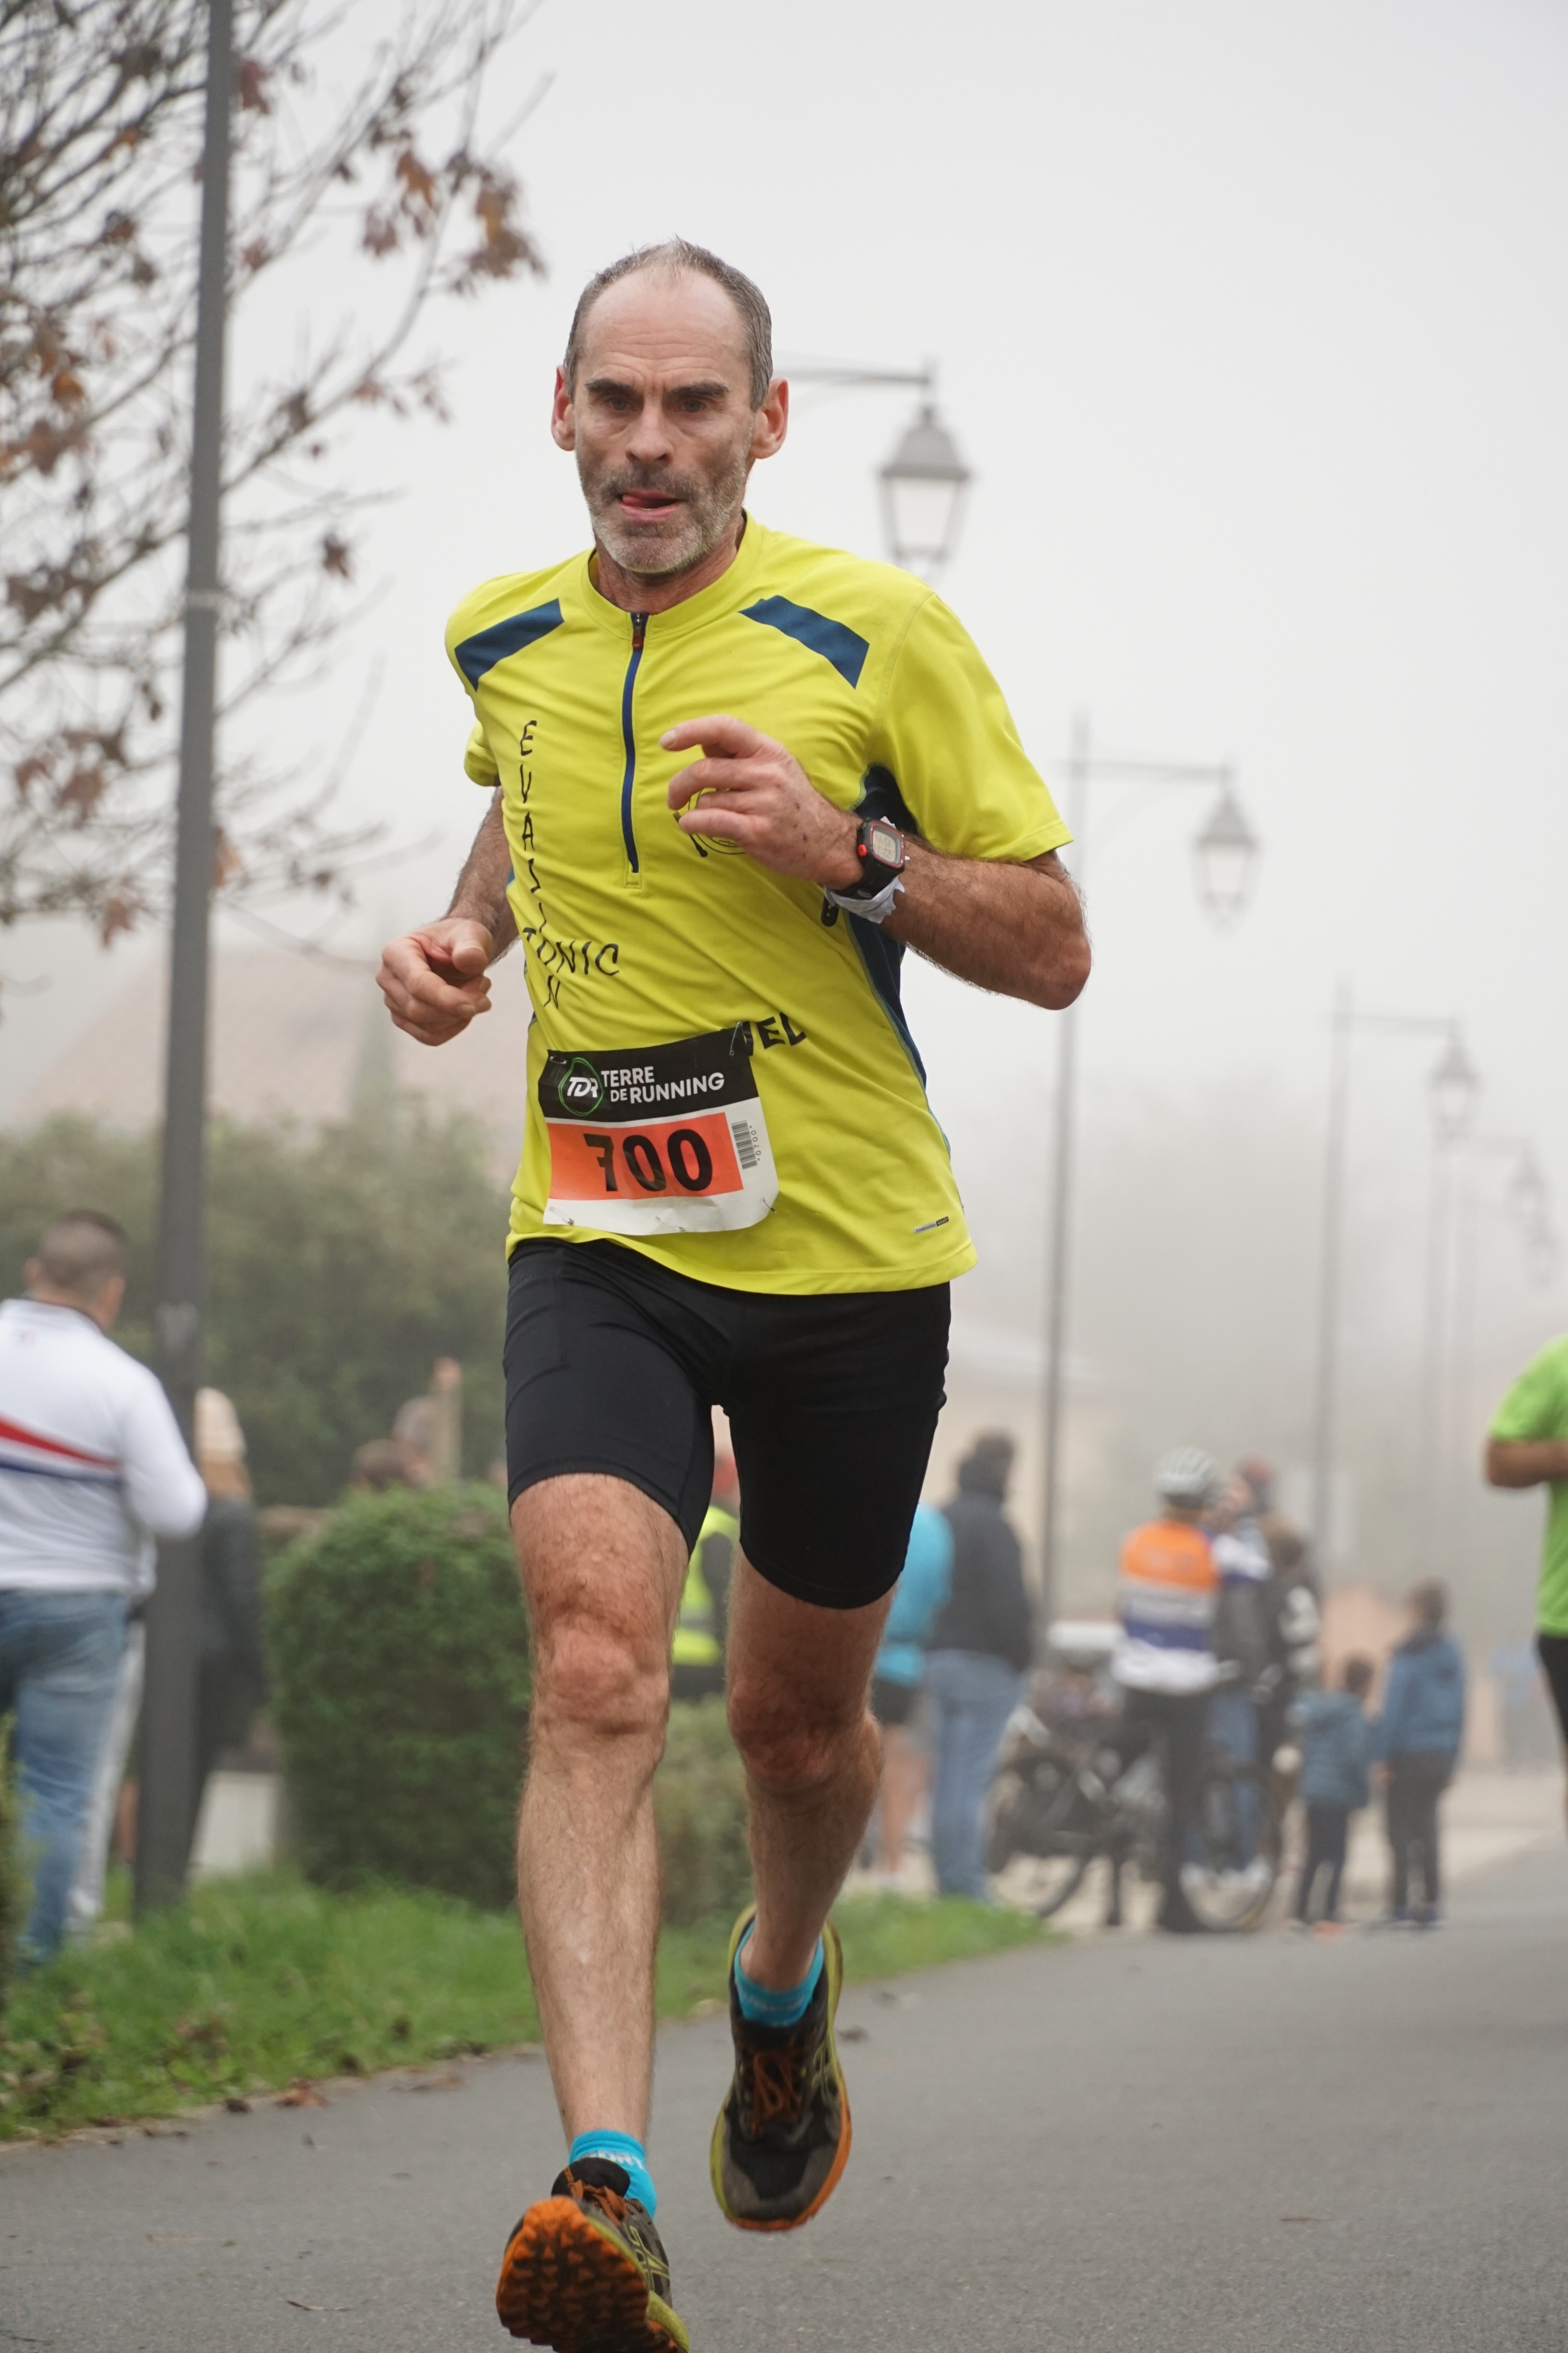
7ème Alain PETIT
201 points : 15 courses
  1 x 3ème
  2 x top 5
  7 x top 10

Slide 46
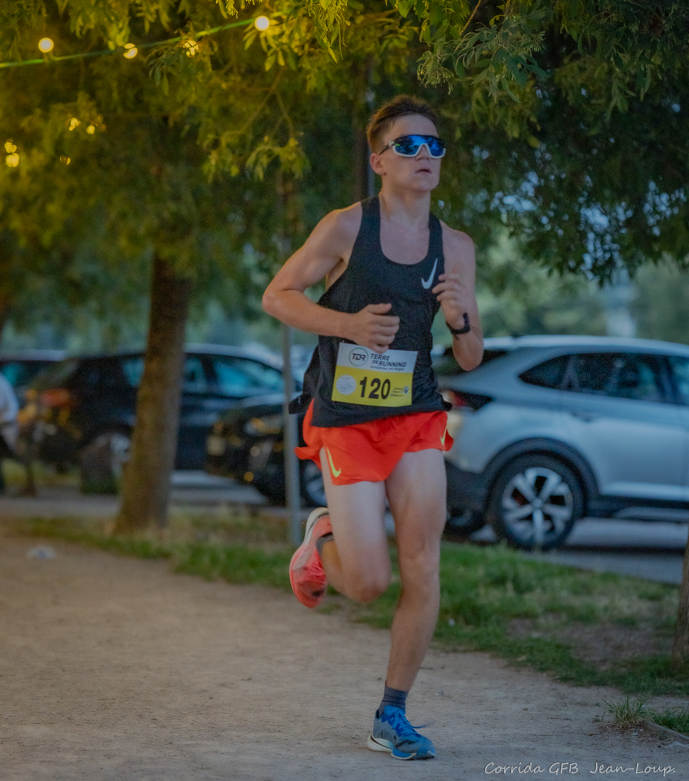
6ème Simon JUERY
(Villages Athlétiques Bressans)
262 points : 14 courses
  1 x 1er
  2 x 3ème
  5 x top 5
  5 x top 10

Slide 47
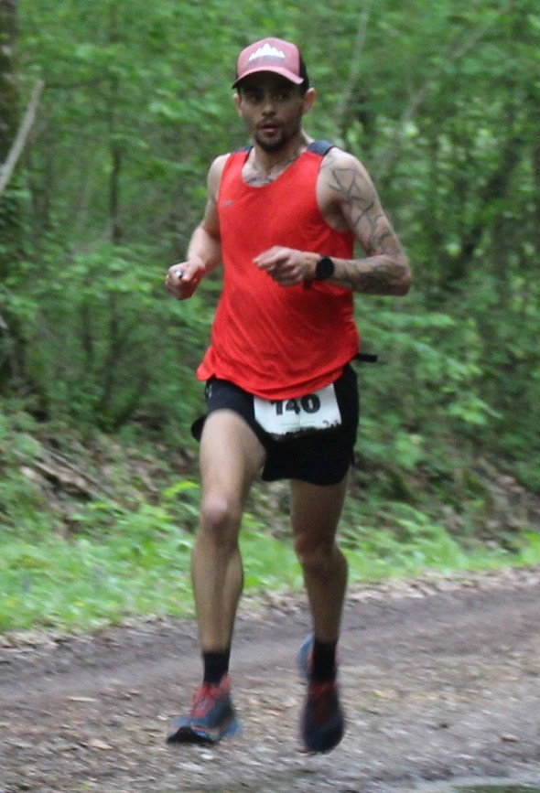
5ème Maxime CANNIZZARO
340 points : 10 courses
  3 x 1er
  4 x 2ème
  3 x 3ème

Slide 48
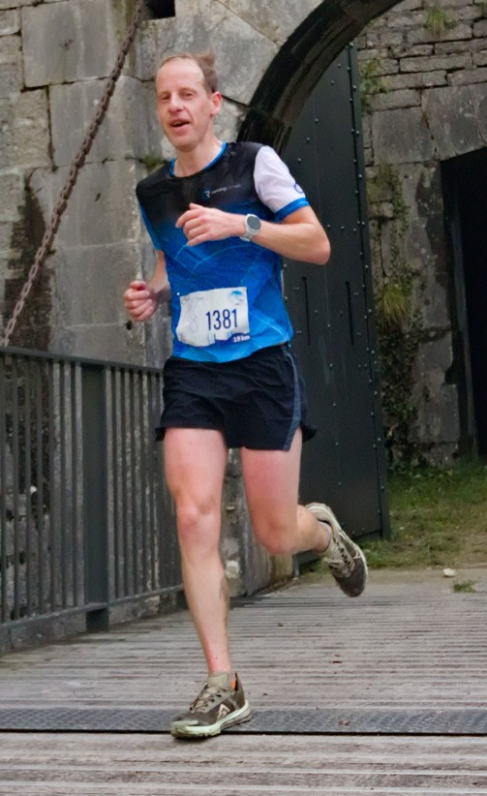
4ème Sebastien TREFFORT
394 points : 10 courses
  3 x 1er
  1 x 2ème
  2 x 3ème
  1 x top 5
  1 x top 10

Slide 49
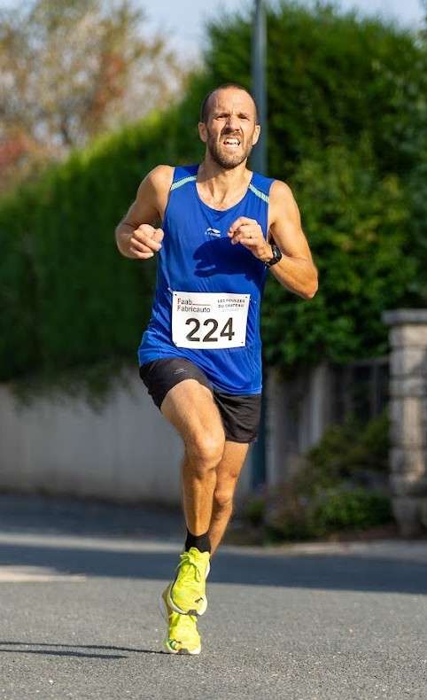
3ème Mattieu DE BRITO FERREIRA
394 points : 23 courses
  1 x 1er
  3 x 2ème
  4 x 3ème
  6 x top 5
  5 x top 10

Slide 50
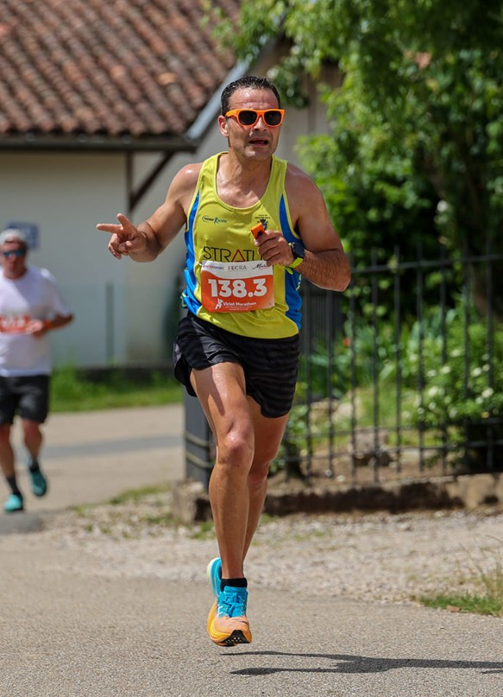
2ème Joao FERREIRA OLIVA PEREIRA
(Pont de Vaux 01 Pulsion)
497 points : 16 courses
  5 x 1er
  1 x 2ème
  5 x 3ème
  1 x top 10

Slide 51
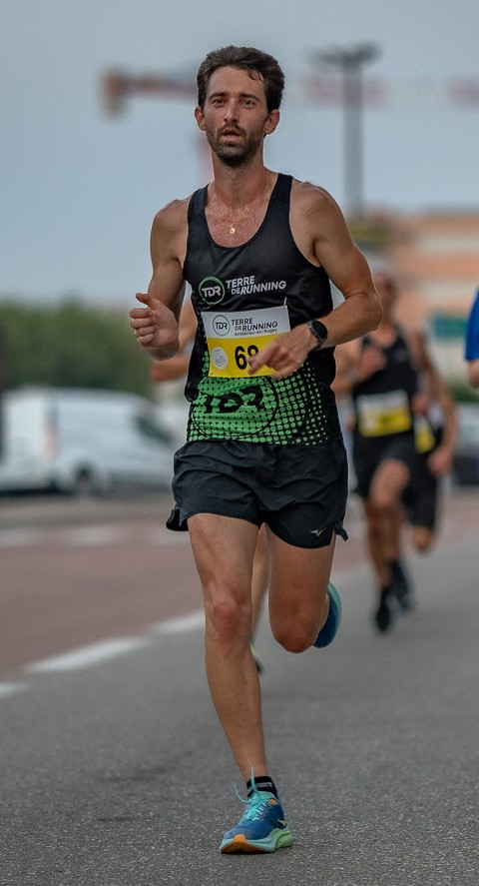
1er Jérémie DALMAIS
526 points : 20 courses
  2 x 1er
  4 x 2ème
  3 x 3ème
  4 x top 5
  6 x top 10

Slide 52
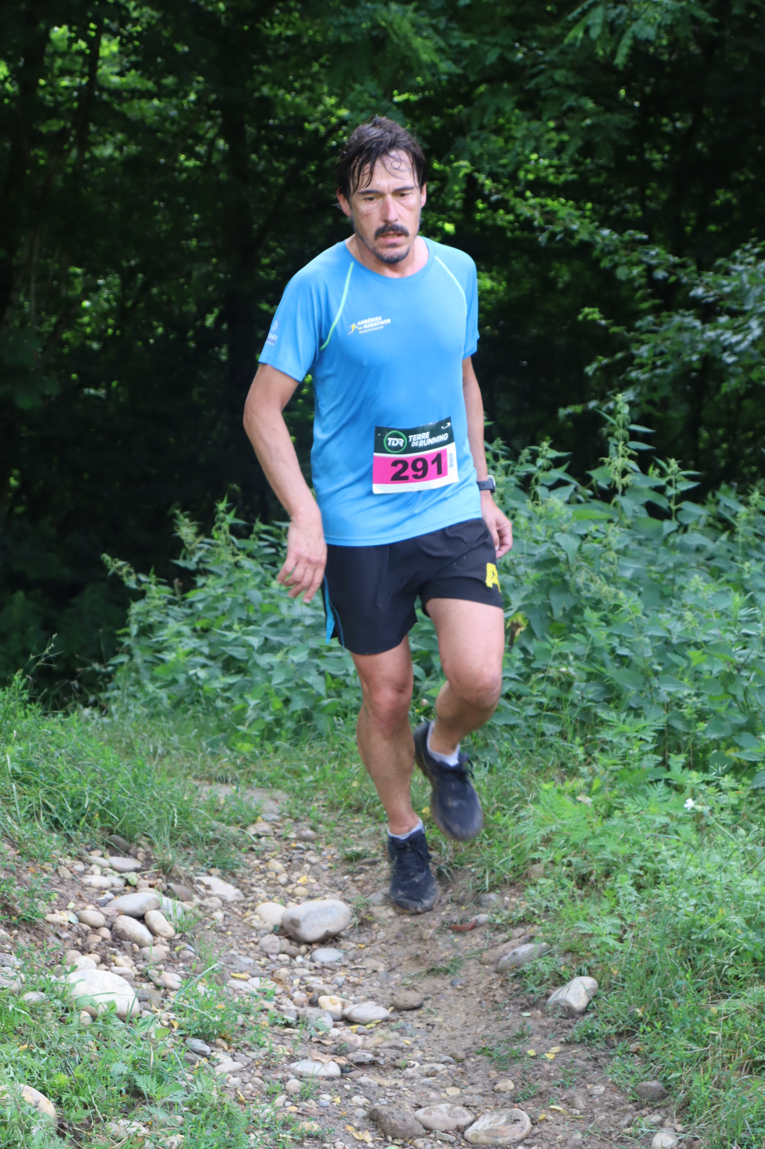
1er M2 Patrice DONCQUE
(Ambérieu Marathon)
158 points : 16 courses
  2 x top 5
  9 x top 10

Slide 53
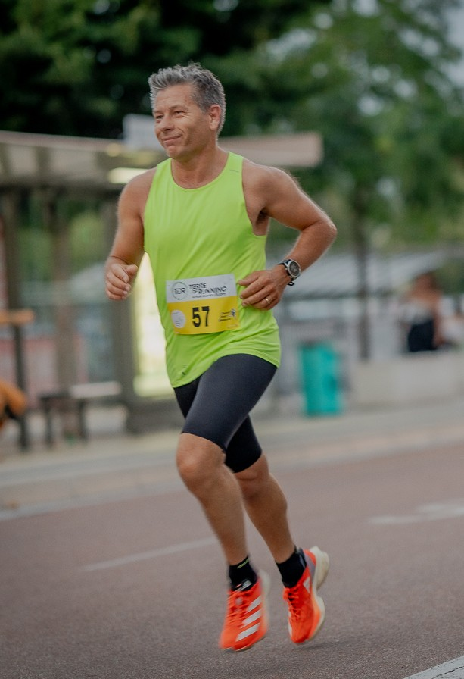
1er M3 Alain CHAPUIS
130 points : 13 courses
  1 x 2ème
  1 x 3ème
  4 x top 5
  8 x top 10

Slide 54
Félicitations à toutes et à tous.
Bonne Année 2025 animée par de belles courses

